Slide 1
تحليلٌ وحلُ أسئلة الفصل (27)
رواية الأمير الصغير
الصف التاسع
اللغة العربية
إعداد : أ. فارس جاد

Slide 2

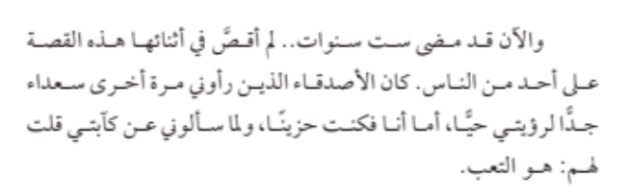
- الراوي: يمثل البالغ الذي يتعلم من الأمير الصغير قيمة العلاقات العميقة والجمال الخفي في الحياة.- الأمير الصغير: يمثل البراءة والعمق العاطفي، ويركز على الجمال الخفي في العلاقات والأشياء.- الخروف: يمثل الشك والريبة، حيث يتساءل الراوي عما إذا كان الخروف قد أكل الزهرة أم لا.
السابع و العشرون صـــ 163
الراوي يتحدث عن مرور ست سنوات على وفاة الأمير الصغير، ويعبر عن حزنه وتفكيره في الأمير الصغير.
ست سنوات بعد وفاة الأمير الصغير.
غير محدد بدقة، لكن الراوي يتحدث عن الصحراء الأفريقية حيث اختفى الأمير الصغير.
الراوي يفكر في الأمير الصغير والزهرة التي أحبها، ويتساءل عما إذا كان الخروف قد أكل الزهرة أم لا. يظهر الراوي حزنه وتعلقه بالأمير الصغير.

Slide 3

الراوي يتحدث عن مرور ست سنوات على وفاة الأمير الصغير، ويعبر عن حزنه وتفكيره في الأمير الصغير.
يتساءل عما إذا كان الخروف قد أكل الزهرة أم لا، ويطلب من القراء أن يكونوا لطفاء إذا وجدوا الأمير الصغير.

Slide 4

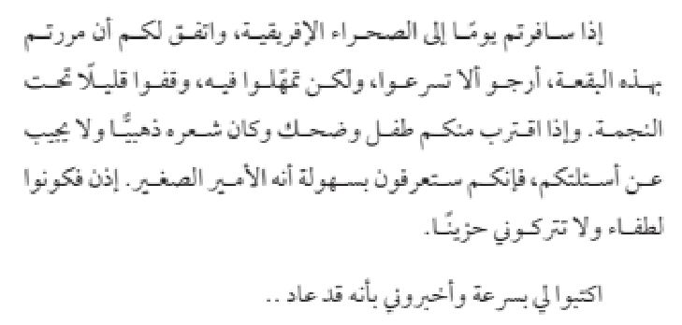
الراوي يطلب من القراء أن يكونوا لطفاء إذا وجدوا الأمير الصغير، ويطلب منهم أن يكتبوا له ليخبره بأن الأمير الصغير قد عاد.
تصرف الراوي يظهر حزنه وتعلقه بالأمير الصغير، ويعبر عن أهمية العلاقات العميقة في الحياة. يظهر الراوي أيضًا تفاؤله وأمله في أن يكون الأمير الصغير قد عاد.
أو سلوك آخر ..

Slide 5


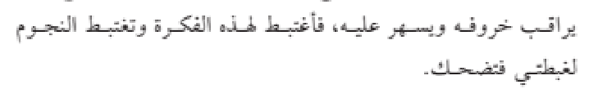

استخرج العدد والمعدود في الجمل التالية :
يوجد بهذا الفصل تشبيهات واستعارات غير الموجود أدناه :
اسم ممنوع من الصرف :
..............................

Slide 6
الرسالة المضمنة في هذا الفصل:
الرسالة الرئيسة تتعلق بأهمية الحب والعلاقات العميقة في الحياة، وتأثيرها على النفس البشرية.
والنص يشير إلى أن الذكريات والعلاقات يمكن أن تظل حية في قلوبنا حتى بعد الموت.

Slide 7

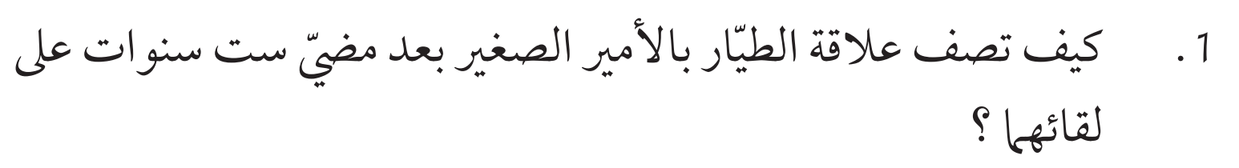
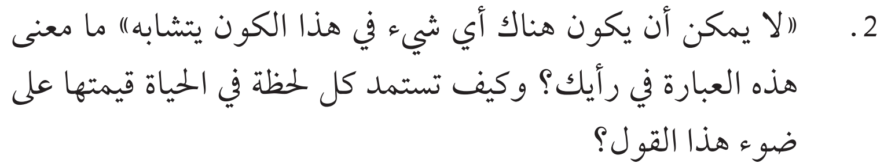
167
كان حزينًا على فراق الأمير، رغم عودت الطيار سالما، وما قلل من حزنه أن الأمير عاد بأمان إلى كوكبه.
نظرة كل إنسان إلى الآخر غير متشابهة، فما أراه أنا جميلا قد تراه أنت قبيحًا، وما أراه أنا عدلًا قد تراه أنت ظلمًا وهكذا، وكل لحظة في الحياة تستمد قوتها من خلال اغتنامها بما يعود على صاحبها وعلى الآخرين بالنفع والفائدة.

Slide 8
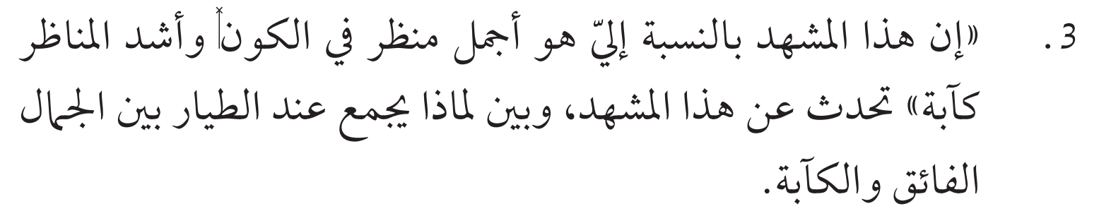
167
هذا المشهد، أي: مشهد الأمير وهو يسقط على الأرض بالنسبة للطيار هو أجمل منظر في الكون؛ لأنها صورة صديقه المحبب إليه والقريب إلى نفسه، ولكنه من أشد المناظر كآبة؛ لأنه لن يراه مرة أخرى.

